Slide 1


Módulo 6:
Tecnologia do GeneXpert e
procedimentos do Xpert MTB/RIF
Diapositivos adaptados da Cepheid
Iniciativa Laboratorial Global — Pacote de formação sobre o Xpert MTB/RIF

Slide 2
Conteúdo deste módulo
Descrição geral da tecnologia
Preparação das amostras de expectoração
(directos e processados)
Preparação de amostras extrapulmonares
Procedimentos do teste Xpert MTB/RIF
Monitorizar o procedimento
Notes:
Organização Mundial de Saúde
08/12/13
2

Slide 3
Objectivos de aprendizagem
No final deste módulo, conseguirá:
Descrever a tecnologia subjacente ao teste GeneXpert e Xpert MTB/RIF
Explicar os procedimentos do teste Xpert MTB/RIF
Utilizar o software para monitorizar os resultados do teste e para gerar relatórios

Slide 4
Tecnologia do GeneXpert
Sistema fechado baseado em transferência de microfluidos integrados, composto por:
Plataforma de instrumentos
Cartuchos (independentes)
Protocolos automáticos
Controlos internos
Notes:
4

Slide 5
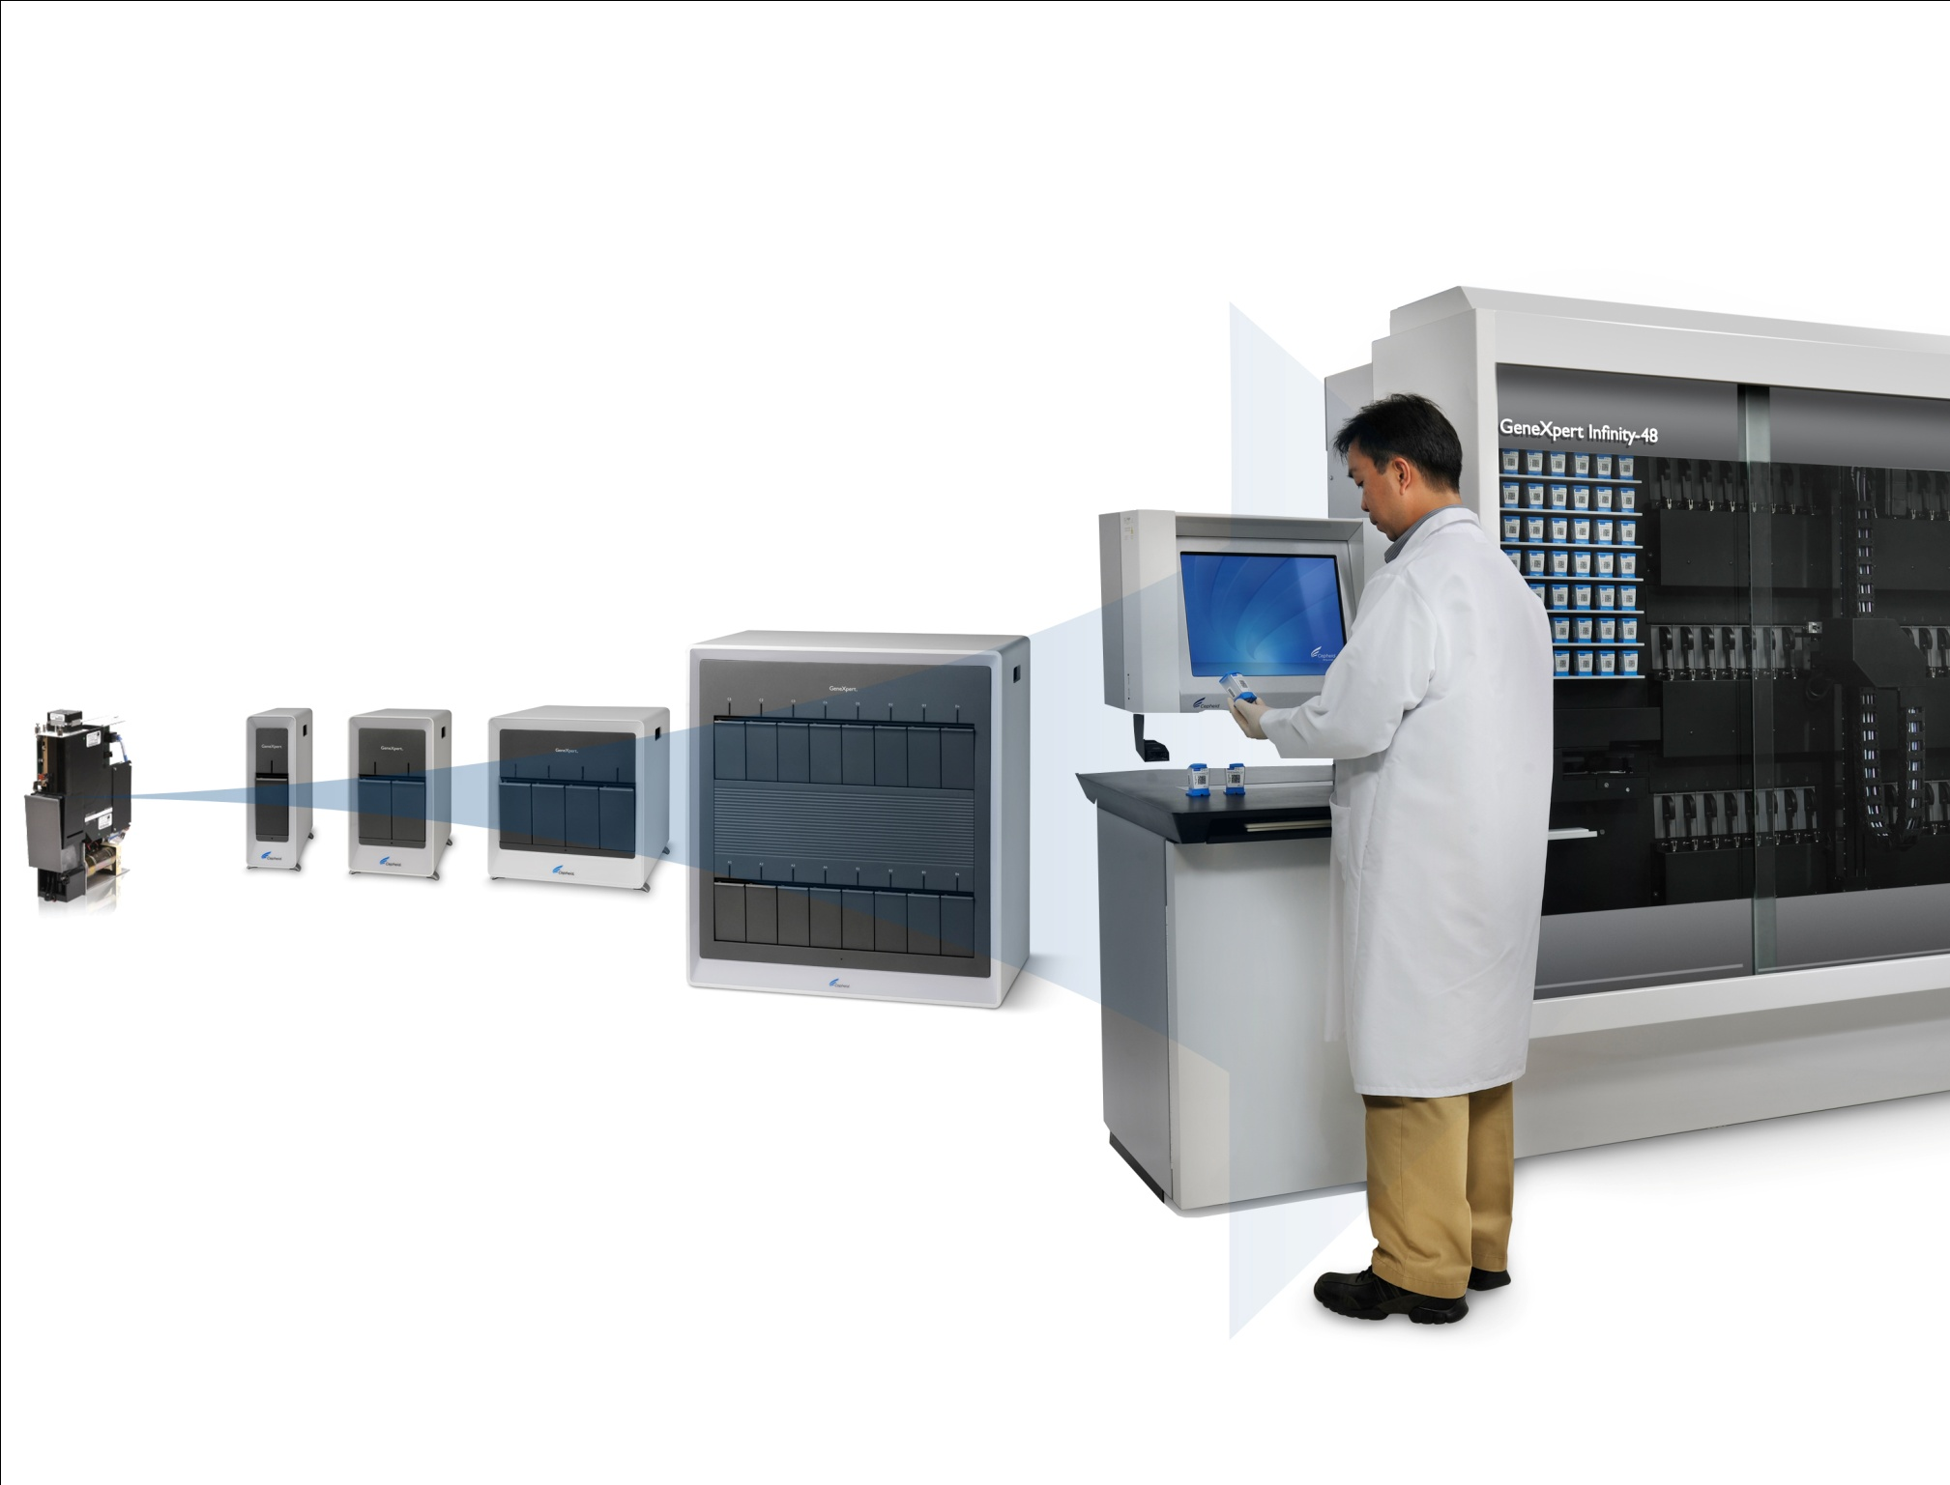
Plataforma do GeneXpert
GeneXpert
Infinity-48
Módulo do GeneXpert®
GX-XVI
GX-I
GX-II
GX-IV
Notes:
5
5

Slide 6
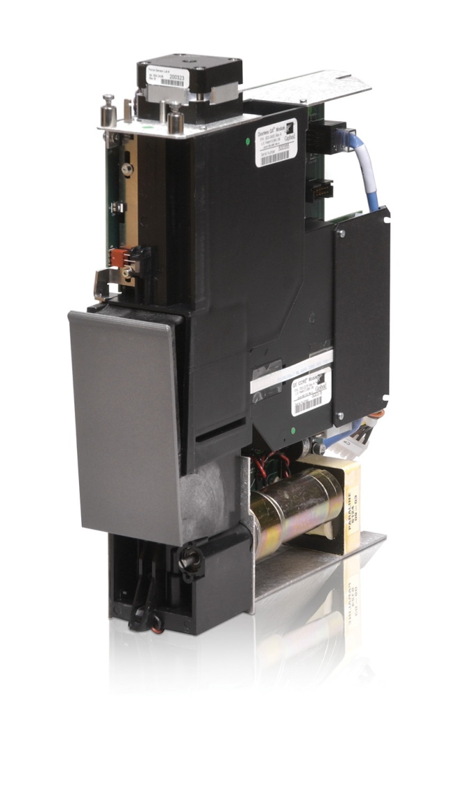
Módulo do GeneXpert
Motor do êmbolo
Placa principal
I-CORE
Colocador de cartuchos
Motor da Válvula de
Direção
Ultrasonicador
Notes:
6

Slide 7
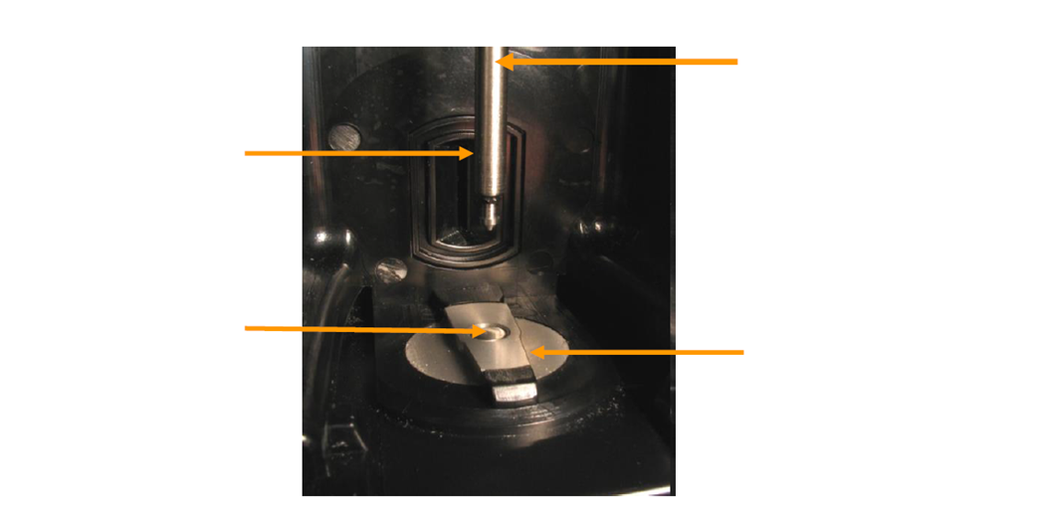
Módulo do GeneXpert - Compartimento de cartuchos
Eixo accionador do êmbolo
Tubo de inserção do ICORE
Ultrasonicador
Acionador da válvula (cunha)
Notes:
7

Slide 8
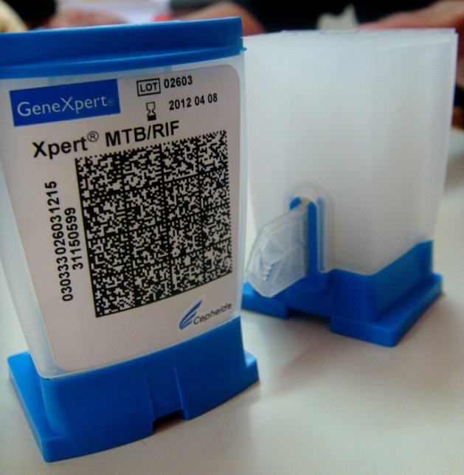
Protocolo automático do Xpert MTB/RIF
Encha o cartucho com a amostra preparada e insira-o no instrumento
A amostra combina-se com o controlo de processamento da amostra (SPC)
O filtro captura a amostra e o SPC
As células lisadas de forma ultra-sónica liberam o ADN
O AND solubilizado mistura-se com as esferas de reagentes liofilizados
Amplificação e detecção simultâneas de fluorescência
Resultados prontos em menos de
2 horas
Fim do trabalho manual

Slide 9
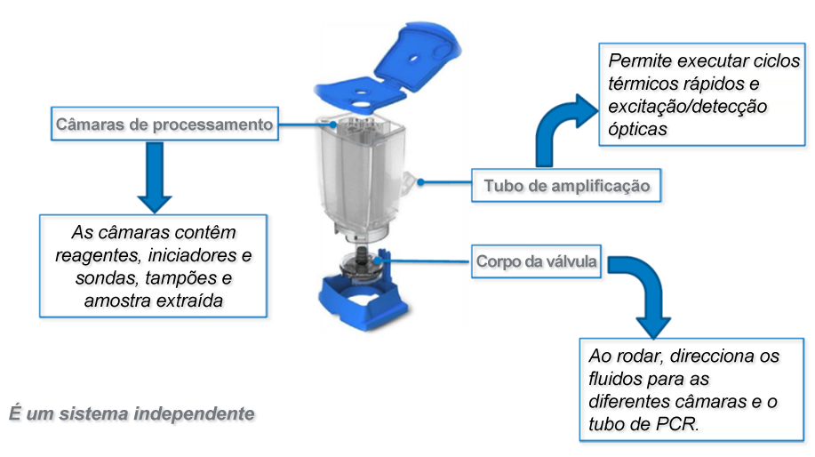
Cartucho do GeneXpert
Notes:
9

Slide 10
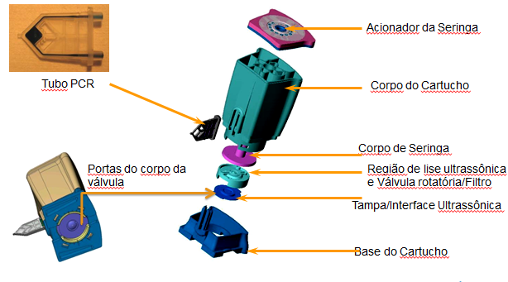
Componentes de um cartucho
Notes:
10

Slide 11
Princípios da concepção do GeneXpert
PCR em tempo real (amplificação e detecção ao mesmo tempo)
Sem qualquer interface húmida entre o instrumento e o cartucho, eliminando a contaminação
Total controlo interno do sistema de reagentes
  Sem necessidade de controlos positivos ou negativos externos separados
Lise ultra-sónica integrada de células para liberação de AND
Motores direcionados pelo software para executar o movimento de válvulas e acionadores hidráulicos acoplados
Tecnologia de fluido inteligente – os líquidos fluem diretamente por micro válvulas – permite o uso de quantidades mínimas dos componentes da reação
Interpretação de resultados e análise de dados automáticas
Notes:
11

Slide 12

Cartucho em movimento: Filme
O filme está disponível a partir de FTP: ftp://hbdc:Crasa7Uc@ftp.caplaser.net
(colar no Explorador do Windows, não no Internet Explorer)
Os filmes FTP são ficheiros de grande dimensão, pelo que devem ser transferidos
para um CD antes da formação.
Em alternativa, pode aceder a um filme através do YouTube:
http://www.youtube.com/watch?v=mIsBLmjus6Q

Slide 13
Reacção em cadeia da polimerase em tempo real
Amplificação do ADN alvo por PCR e detecção simultâneas
O ADN alvo é amplificado e marcado com sondas por fluorescência
O produto acumulado é monitorizado e medido pela fluorescência detectada
As sondas usadas na tecnologia Xpert são chamadas "sinais moleculares"
Pode ser amplificado e detectado mais do que um alvo (múltiplo)
Cada alvo é marcado com diferentes corantes
ADN alvo
PCR
Fluorescência
Detecção

Slide 14
Tecnologia de sinais moleculares
Um sinal molecular é um curto segmento de ADN de cadeia única composto por:
  Sequência alvo específica
  Espaçador
  Côr fluorescente
  Supressor

Slide 15
Tecnologia de sinais moleculares
Sinal molecular
Alvo
Fluorescência
Sem fluorescência
Sem alvo = sem fluorescência

Slide 16
Mecanismos moleculares de resistência a rifampicina
Mutações no gene rpoB que codificam a subunidade β da polimerase de ARN:
  Evita a ligação da rifampicina à polimerase de ARN, a síntese de proteínas e a morte dos bacilos
95% de toda a resistência a rifampicina deve-se a mutações do gene rpoB e 5% deve-se a mutações fora
desse gene
> 90% das mutações do gene rpoB situam-se na região de pares de bases 81 (codões 507 – 533)

Slide 17
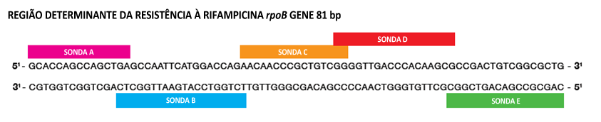
Detecção de mutações do gene rpoB pelo Xpert MTB/RIF
5 sondas sobrepostas - ligam-se a genes de tipo selvagem e não se ligam a sequências mutantes
1 sonda para o controlo de processamento da amostra - SPC (Bacillus globigii)
6 corantes fluorescentes detectados simultaneamente

Slide 18
Controlos de qualidade internos: Controlo de verificação da sonda (PCC)
Controlo de verificação da sonda (PCC) - antes de iniciar o ciclo térmico são realizadas várias leituras de fluorescência, a diferentes temperaturas, para avaliar a resposta dos reagentes contidos em um cartucho.
O PCC verifica:
Reidratação das esferas
Enchimento do tubo de PCR
Integridade das sondas
Estabilidade do corante ou dos reagentes/supressor
Um teste será interrompido se a verificação da sonda não for APROVADA

Slide 19
Controlos de qualidade internos: Controlo de processamento da amostra (SPC)
Controlo de processamento da amostra (SPC)
Esporos não infecciosos
Verifica se a lise das células foi realizada com êxito
Detecta inibidores de amplificação relacionada com a amostra: deve ser positivo em amostras negativas e pode ser negativo ou positivo em amostras positivas
O resultado é inválido se o SPC for negativo numa amostra negativa
Notes:
19

Slide 20
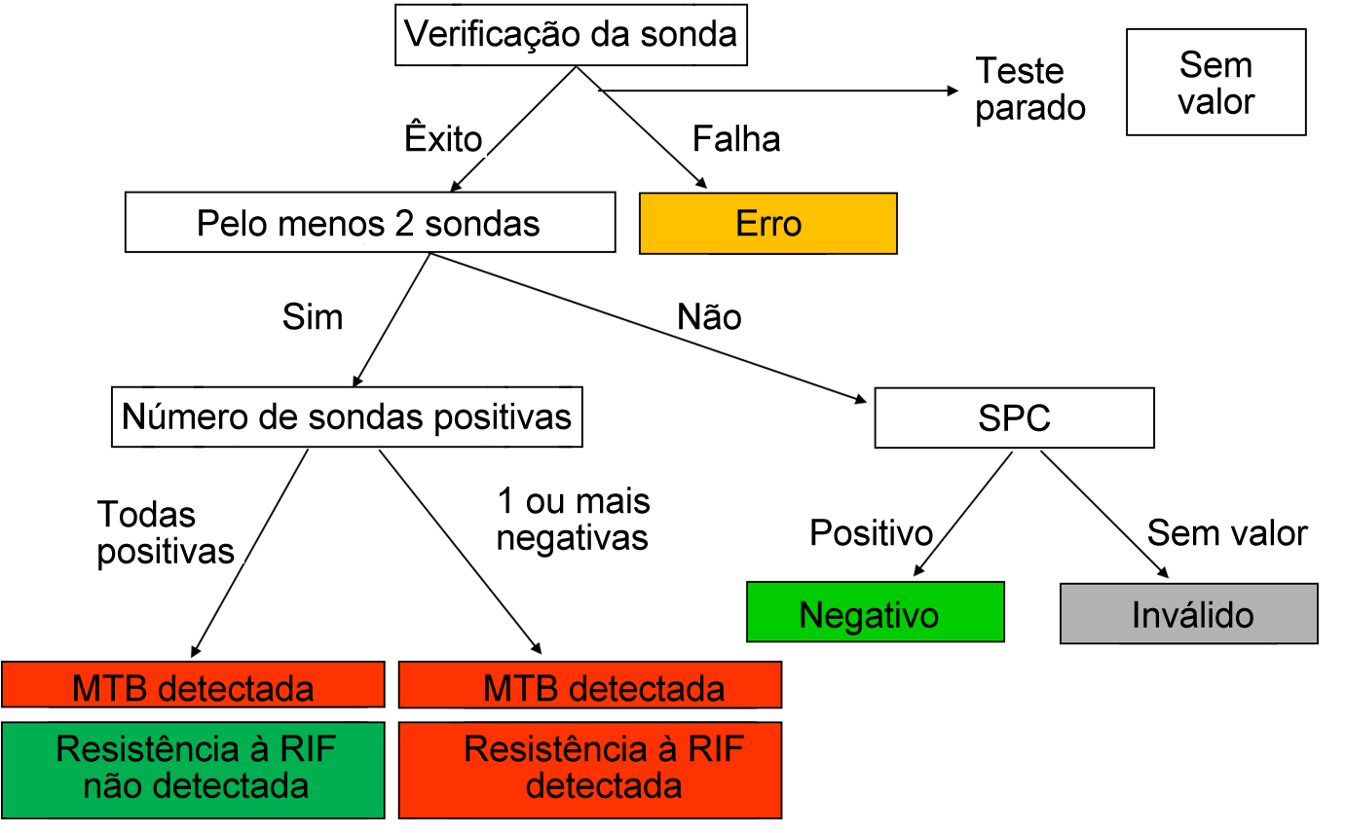
Algoritmo para determinar resultados do Xpert MTB/RIF
Notes:
20

Slide 21
Procedimentos do Xpert MTB/RIF
Notes:
21

Slide 22


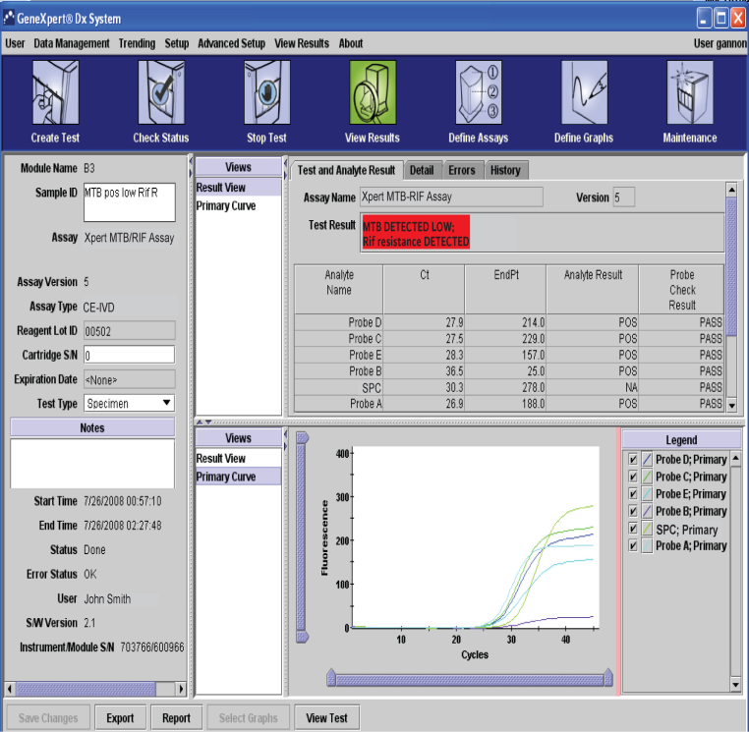
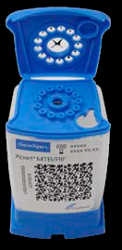
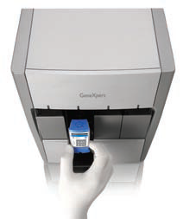
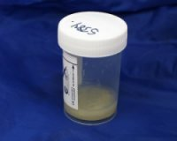
Descrição geral do procedimento
1
Misturar
2
Adicionar
4
Detectar
3
Inserir
Notes:
22

Slide 23
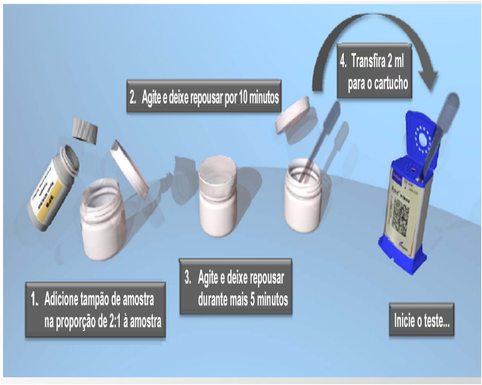
Preparação de amostras: expectoração directa
São indicados 2 ml na pipeta por uma linha
Verta o reagente de amostra (tampão) cuidadosamente na amostra para evitar a produção de aerossóis
Evite pipetar partículas sólidas da mistura de amostra para o cartucho
Evite criar bolhas ao pipetar a mistura de amostra para o cartucho

Slide 24
Preparação de amostras: expectoração directa
Abra cuidadosamente a tampa do recipiente de expectoração
Verta 2 volumes de reagente de amostra (SR) directamente para 1 volume de expectoração no recipiente de expectoração (1 ml de expectoração é a quantidade mínima, ao passo que 3-4 ml é a quantidade ideal necessária)
No caso de amostras com um volume maior (mais de 4 ml), será necessária uma porção de reagente de amostra (SR) de um segundo frasco, visto que cada frasco contém 8 ml de SR.
Tampe novamente e agite energeticamente 10-20 vezes (um movimento para a frente e para trás é considerado uma agitação única) ou agite no vórtex
Incube à temperatura ambiente durante 10 minutos
Após os 10 minutos de incubação, agite a amostra novamente (ou agite no vórtex) 10-20 vezes
Após 5 minutos de incubação adicionais, a amostra deverá estar perfeitamente líquida antes de ser testada, sem grumos de expectoração visíveis. Se ainda estiver viscosa, espere 5-10 minutos adicionais antes de a inocular no cartucho (2-4 ml da solução final)

Slide 25
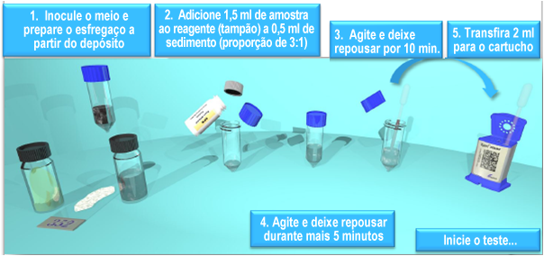
Preparação de amostras: sedimento de expectoração processado
2. Adicione 1,5 ml de reagente de amostra (tampão) a 0,5 ml de sedimento (rácio 3:1)

Slide 26
Preparação de amostras: sedimento de expectoração processado
Adicione 1,5 ml de reagente de amostra a 0,5 ml de sedimento suspenso de uma amostra de expectoração digerida/descontaminada e concentrada (Nota: rácio de SR para amostra de 3:1)
Recoloque a tampa e agite energeticamente 10-20 vezes
(um movimento para a frente e para trás é considerado uma agitação única) ou agite num vortex
Incube à temperatura ambiente durante 10 minutos
Após 10 minutos de incubação, agite vigorosamente a amostra novamente (ou agite no vortex) 10-20 vezes
Após 5 minutos de incubação adicionais, a amostra deverá estar perfeitamente líquida antes de ser testada, sem grumos de expectoração visíveis

Slide 27
Amostras extrapulmonares (TBEP)
A OMS recomenda o uso dos seguintes materiais extrapulmonares para teste pelo Xpert MTB/RIF
  Líquido céfalo raquidiano (LCR)
  Linfonodos e outros tecidos (essas amostras devem ser processadas em CSB)
As amostras de LCR são, normalmente, paucibacilares e podem ser processadas de forma similar à expectoração. Contudo, a concentração da amostra através da centrifugação (sedimentação) pode fornecer melhores resultados no teste. É necessário um laboratório com uma cabine de segurança biológica (CSB) para abrir as caçapas da centrífuga e para decantar o sobrenadante.
Amostras líquidas que podem chegar dentro de seringas devem ser processadas em CSB para a realização do Xpert MTB/RIF.
Extrair o conteúdo da seringa em um tubo cônico de 50 mL pode também produzir aerossóis com bacilos. Medidas de biossegurança devem ser adotadas para trabalhar com objetos perfurocortantes.
As amostras de tecido precisam ser homogeneizadas usando cadinho e podem gerar aerossóis. Essas amostras DEVEM ser preparadas em CSB.
O POP pode ser encontrado no manual da OMS Xpert Implementation; Anexo 2. www.who.int/tb/publications/xpert_implem_manual

Slide 28
Preparação da amostra: amostras extrapulmonares
Linfonodos e Tecidos
Corte a amostra de tecido usando tesoura e pinças estéreis; coloque num homogenizador ou cadinho
Adicione 2 ml de solução salina (PBS)
Triture até obter uma suspensão homogênea
Deixe em repouso para que as partículas maiores se assentem no fundo (5-10 minutos)
Coloque 0,7 ml do sobrenadante em um tubo cônico com tampa de rosca (certifique-se que NENHUM grumo de tecido seja transferido)
Adicione 1,4 ml do Reagente da Amostra do Xpert
Processe como descrito para a realização do teste Xpert para expectoração
Inocule o cartucho com 2 ou + ml
Realize o teste Xpert
Protocolos alternativos estão disponíveis no POP WHO Xpert SOP for NONSTERILE SAMPLES. Essas amostras precisam ser descontaminadas usando protocolos similares ao preparo de amostras de expectoração para cultura .
É necessário CSB
Se recomenda também processar uma cultura do sobrenadante da amostra de tecido preparada.

Slide 29
Preparação da amostra: amostras extrapulmonares(2)
Amostras de LCR (Atenção: amostras com sangue podem interferir com o teste Xpert )
Amostra de LCR com com mais de 5 ml
  a) Transferir para um tubo cônico e centrifugar (3000g:15 minutos)
  b) Decantar o sobrenadante em um recipiente com solução desinfetante (necessita uma CSB)
  c) Ressuspender o sedimento até um volume de 2 ml usando o Reagente da Amostra do Xpert MTB/RIF
  d) Inocule o cartucho com a amostra processada e realize o teste Xpert
2. Amostra de LCR com 1-5 ml (inclusive amostras com sangue)
a) Adicione igual volume de Reagente da Amostra Xpert MTB/RIF
b) Adicione 2 ml no cartucho e realize o teste Xpert
3. Amostra de LCR com 0,1-1 ml
Adicione 2 ml de Reagente da Amostra Xpert
Adicione 2 ml no cartucho e realize o teste Xpert
Amostra de LCR com menos de 0,1 ml
Amostra insuficiente para Xpert MTB/RIF
Uma CSB deve ser usada sempre que houver um risco de formação de aerossóis, p.ex., decantação

Slide 30
Preparação de amostras: organização do trabalho
Prepare, de cada vez, tantas amostras quanto o número de módulos disponíveis (ou seja, em funcionamento)
Inicie a preparação das amostras dentro de 30 minutos antes de um módulo estar disponível
Não abra o cartucho até estar pronto para realizar o teste
Utilize o cartucho dentro de 30 minutos após abrir a tampa do cartucho

Slide 31
Não utilize o cartucho se:
o prazo de validade tiver sido ultrapassado
parecer molhado
a sua tampa parecer estar partida ou aberta acidentalmente
tiver caído ou tiver sido agitado após ter adicionado a amostra tratada
o tubo de reacção na parte traseira parecer estar danificado
já tiver sido processado: cada cartucho destina-se apenas a uma utilização e não pode ser reutilizado após ter sido digitalizado
a sua embalagem (bolsa de 10 cartuchos) estiver aberta há mais de 6 semanas

Slide 32
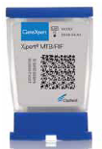
Preparação do cartucho: Rotulagem
Pegue no cartucho apenas pelo lado direito e esquerdo. Não toque na tampa, no código de barras na parte da frente nem no tubo de reacção na parte traseira
Rotule o cartucho com o ID de amostra escrevendo no lado esquerdo ou direito do cartucho ou afixe o rótulo de ID
Não coloque o rótulo na tampa do cartucho nem obstrua o código de barras em 2D existente no cartucho

Slide 33
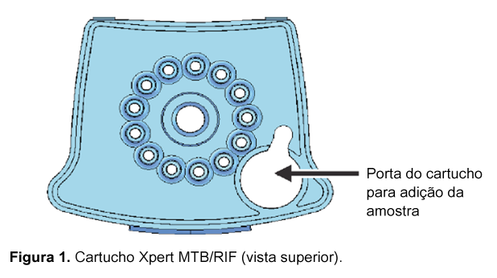
Preparação do cartucho: Inoculação
Abra o cartucho e pipete
2-4 ml de amostra preparada utilizando a pipeta plástica de Pasteur
Pipete a amostra cuidadosamente para evitar
a produção de aerossóis e bolhas
Não transfira partículas sólidas para o cartucho
Feche a tampa firmemente
Inicie o teste

Slide 34
Armazenamento de amostras e cartuchos inoculados
Armazenamento da amostra:
Expectoração directa ou processada (descontaminada/concentrada)
Refrigere a 2-8 ºC durante 10 dias no máximo
Se necessário, armazene à temperatura ambiente (até 35 ºC) por até
3 dias e, de seguida, refrigere a 2-8 ºC por uma duração máxima combinada de 10 dias
Armazenamento da amostra na presença de um reagente de amostra:
Expectoração directa ou processada (descontaminada/concentrada)
Processe no prazo de 12 horas, a 2-8 ºC. Caso a refrigeração não seja possível, processe dentro de 5 horas
Armazenamento de um cartucho inoculado (por exemplo, em caso de falha de energia):
Realize o teste dentro de 4 horas após a adição da amostra
Caso tenham passado mais de 4 horas, inocule um novo cartucho

Slide 35
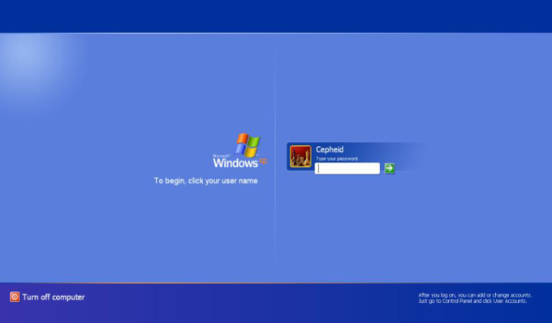
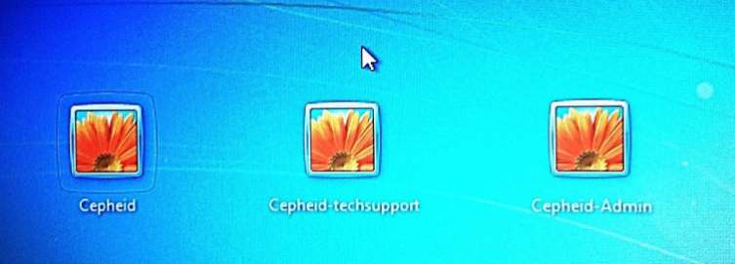

Iniciando
1. Ligue o instrumento GeneXpert
(irá aparecer uma pequena luz azul no painel frontal)
2. Ligue o computador
3. Inicie sessão no Windows como utilizador Cepheid:
  Nome de utilizador: Cepheid
  Palavra-passe: cphd
4. Clique duas vezes no ícone "GeneXpert Dx" no ambiente de trabalho
5. Inicie sessão com a conta de utilizador
Windows XP
Windows 7

Slide 36
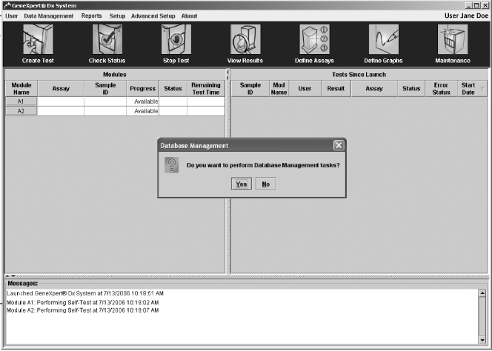
Iniciar o software
6. Clique em "Não" na caixa de diálogo "Gestão da base de dados" para iniciar a sua sessão de trabalho

Slide 37
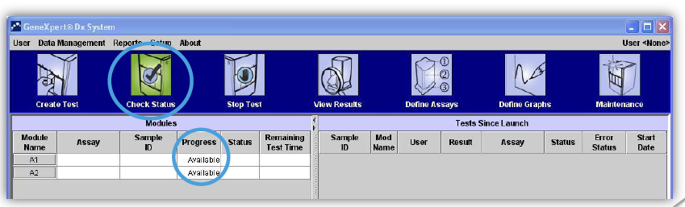
Iniciar o software: Verificar estado
7. Clique em Verificar estado para confirmar se todos os módulos
estão disponíveis
- Caso não estejam, avance para a resolução de problemas
(Módulo 9)

Slide 38
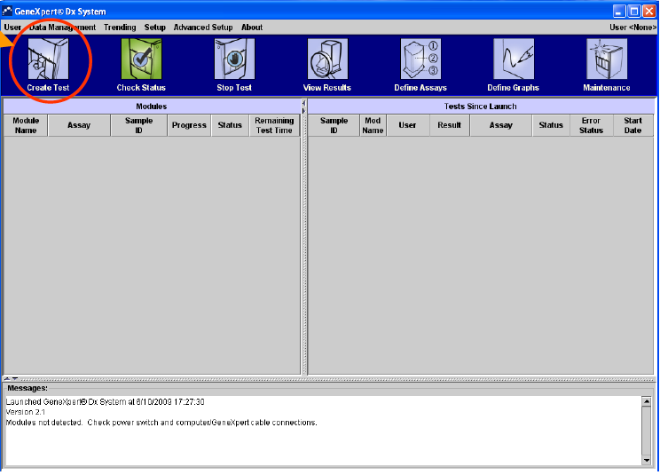
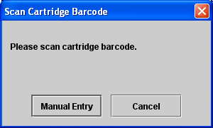
Iniciar um teste
Clique em "CRIAR TESTE"
2. Irá surgir uma janela solicitando que digitalize o código de barras do cartucho

Slide 39
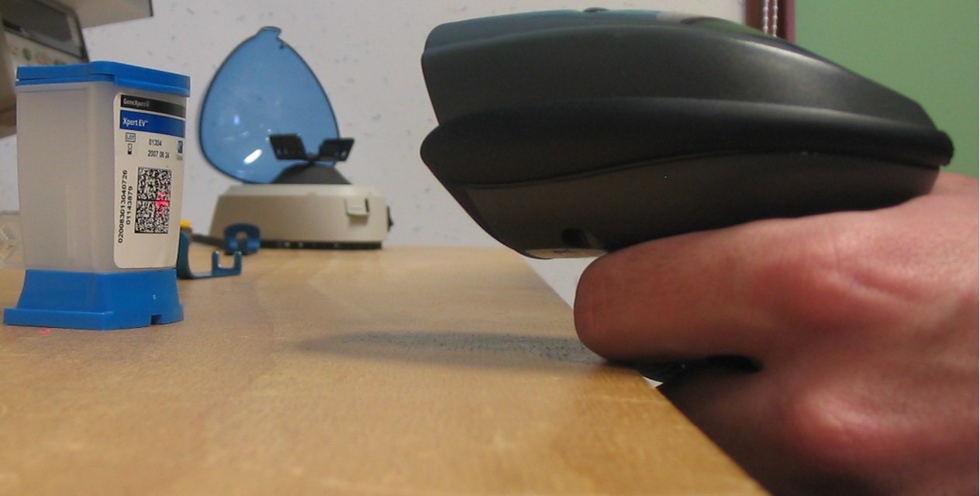
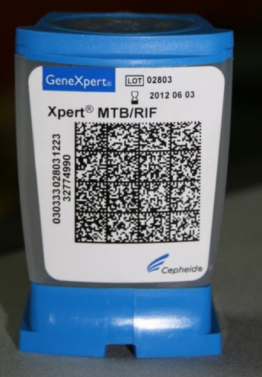
Iniciar um teste: digitalizar o cartucho
3. Utilize o leitor de códigos de barras para digitalizar o código de barras do cartucho deixando o botão amarelo pressionado.
Após o aviso sonoro, afaste o leitor do cartucho para evitar digitalizar o código de barras duas vezes
NOTA: Se o leitor de códigos de barras não estiver a funcionar, pode introduzir o código de barras do cartucho manualmente digitando os números de 2 linhas que se encontra nos cartuchos
Caso o leitor de códigos de barras falhe ao utilizar um novo lote, contacte o suporte técnico da Cepheid para obter o parâmetro específico do lote

Slide 40
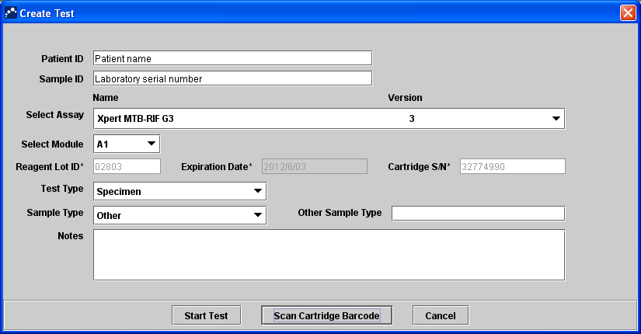
Iniciar um teste
4. Após ter digitalizado o código de barras, irá surgir esta janela
5. Introduzir ID do doente = Nome
6. Introduzir ID da amostra = Número de série do laboratório
Por predefinição, o software exibe
o tipo de teste como amostra
O software atribuiu um módulo
a ser utilizado automaticamente
(Nota: é seleccionado o módulo
menos utilizado; pode ser seleccionado
um módulo diferente manualmente)
7. Clique em "Iniciar teste"

Slide 41
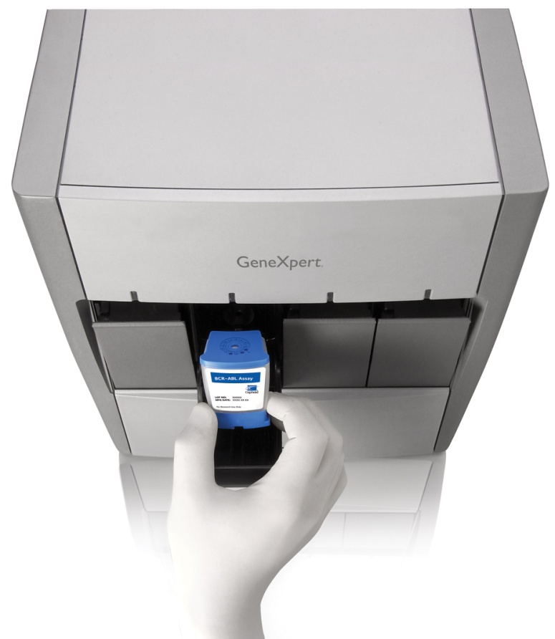
Colocar o cartucho
Abra completamente a porta do compartimento para cartuchos do módulo atribuído indicado pela luz verde intermitente acima do módulo seleccionado
Coloque o cartucho cuidadosamente com o código de barras virado para a frente
Ao fechar a porta do compartimento para cartuchos, o teste é iniciado automaticamente
Mantenha o cartucho na vertical; evite agitar, inclinar
ou deixar cair

Slide 42

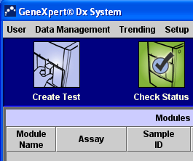
Introdução manual do código de barras do cartucho
Se o leitor de códigos de barras não estiver a funcionar, pode introduzir o código de barras do cartucho manualmente
Digitalize o código de barras do cartucho e clique em «Introdução manual»
Digite os números de
2 linhas dos cartuchos manualmente
Clique em «Criar teste»

Slide 43
Resumo dos processos de teste: Filme
O filme está disponível a partir de FTP: ftp://hbdc:Crasa7Uc@ftp.caplaser.net
(colar no Explorador do Windows, não no Internet Explorer)
Os filmes FTP são ficheiros de grande dimensão, pelo que devem ser transferidos para um CD antes da formação.

Slide 44
Monitorizar o estado do teste
Sob "Verificar estado" (consulte o diapositivo seguinte), certifique-se de que o estado foi actualizado de "a carregar" para "executar", o que significa que o processo de teste foi iniciado
Se pretender observar o progresso da execução do teste, pode verificar:
  progresso do teste (por exemplo, 3/45 significa que o teste está no terceiro de 45 ciclos de PCR)
  tempo restante até ao final do teste
  estado do teste (por exemplo: "OK")
  se o Estado exibir Erro ou Aviso, veja as Mensagens para obter uma descrição do problema (consulte o diapositivo seguinte)

Slide 45
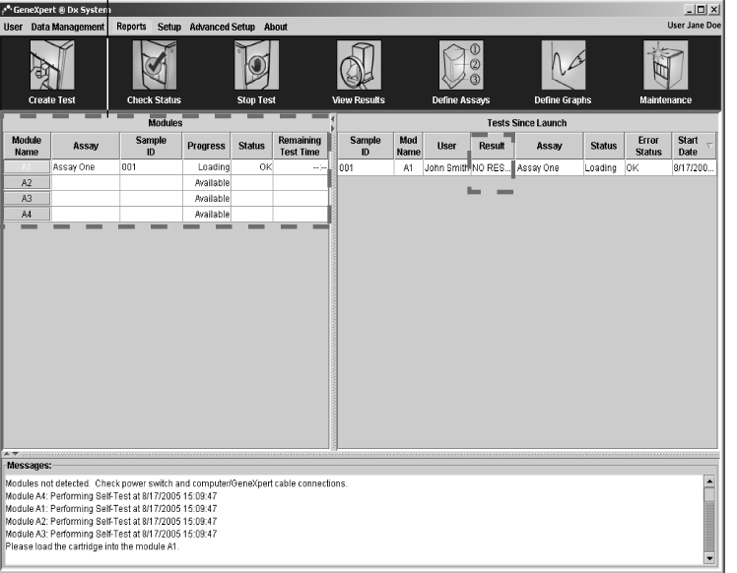
Monitorizar o estado do teste
Clique em
"VERIFICAR ESTADO"
2. É indicado o progresso, o estado
e o tempo restante
3. Mensagens
com mais detalhes

Slide 46
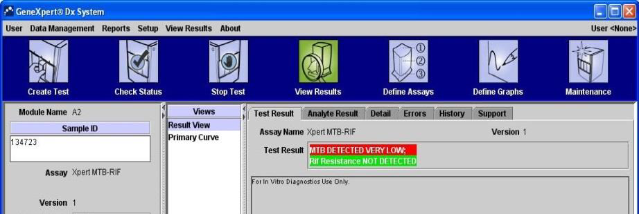
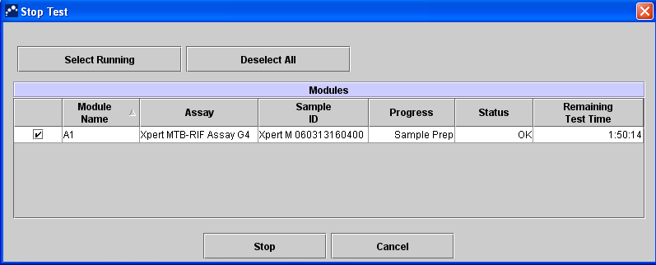
Como interromper um teste e porquê
Caso o(s) seu(s) cartucho(s) não tenha(m) sido devidamente preparado(s), poderá ser necessário interromper o teste para evitar desperdícios de tempo:
Clique em "PARAR TESTE"
Seleccione o(s) módulo(s) que deve(m) ser interrompido(s) marcando a caixa de verificação
Após seleccionar, clique em "Parar"

Slide 47
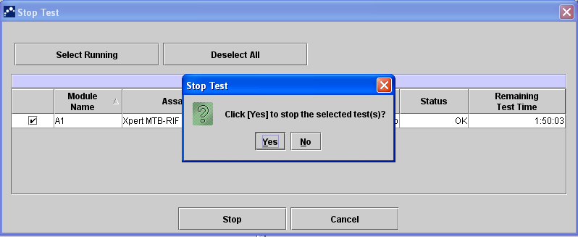
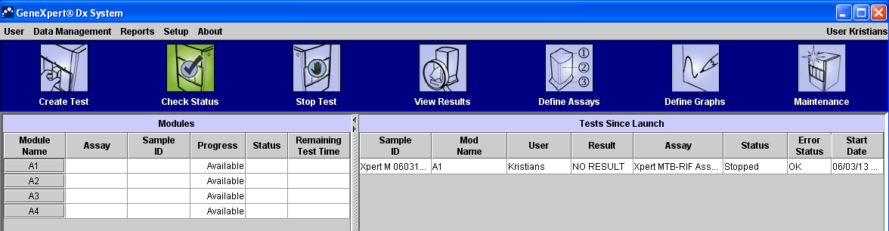
Como interromper um teste e porquê
Confirme a sua escolha clicando em "Sim"
Poderá observar os detalhes da paragem do teste na secção "Verificar estado"

Slide 48
Visualizar, gerar e gerir relatórios de teste
Consulte o Módulo 7 sobre a interpretação de resultados para obter informações sobre os tópicos seguintes:
Visualizar os resultados do teste
Editar as informações associadas ao teste
Gerar um relatório de resultados (amostra e paciente)
Como imprimir automaticamente o relatório de teste
Diferença entre arquivo/cópia de segurança:
como arquivar, obter, fazer uma cópia de segurança e restaurar dados de uma cópia de segurança
Como copiar/colar dados em Excel

Slide 49
Resumo
O teste Xpert MTB/RIF é um sistema integrado com base em micro-fluidos composto por um instrumento GeneXpert, cartuchos de teste do Xpert MTB/RIF, um protocolo automático (amplificação de ADN e detecção de fluorescência simultâneas) com controlos integrados (SPC e PCC)
Os protocolos sobre a preparação de amostras devem ser seguidos no caso de expectoração directa (2:1) ou sedimento de expectoração processado (3:1), e amostras extrapulmonares - ajuste os requisitos de biossegurança de forma apropriada
Verifique a integridade do cartucho antes de o utilizar, rotule devidamente e inocule com uma quantidade suficiente (2-4 ml) de solução final
Após colocar um cartucho no GeneXpert, o software que o acompanha permite a monitorização do progresso do teste

Slide 50
Questões
Enumere e descreva os diferentes componentes da tecnologia GeneXpert
Enumere e descreva os diferentes controlos e o seu mecanismo
Descreva o procedimento de preparação de amostras
(de acordo com a amostra examinada) e as etapas subsequentes necessárias para criar e executar um teste
Como monitoriza o estado do teste?
Por que você pode querer interromper um teste? Como o faria?

Slide 51







Agradecimentos
O Pacote de Treinamento Xpert MTB/RIF foi desenvolvido por um consórcio de parceiros do GLI, incluíndo FIND, KNCV, US CDC, USAID, TB CARE I e WHO, com financiamento da USAID.
Os módulos se baseiam em materiais originalmente desenvolvidos por FIND, KNCV e Cepheid.
A tradução desse material foi possível graças à Foundation for Innovative New Diagnostics, com o apoio financeiro do Plano de Emergência do Presidente para Auxílio a AIDS (PEPFAR) através do Centro de Controle e Prevenção de Doenças (CDC) sob os termos do Acordo Cooperativo Número U2GPS002746.

